Slide 1
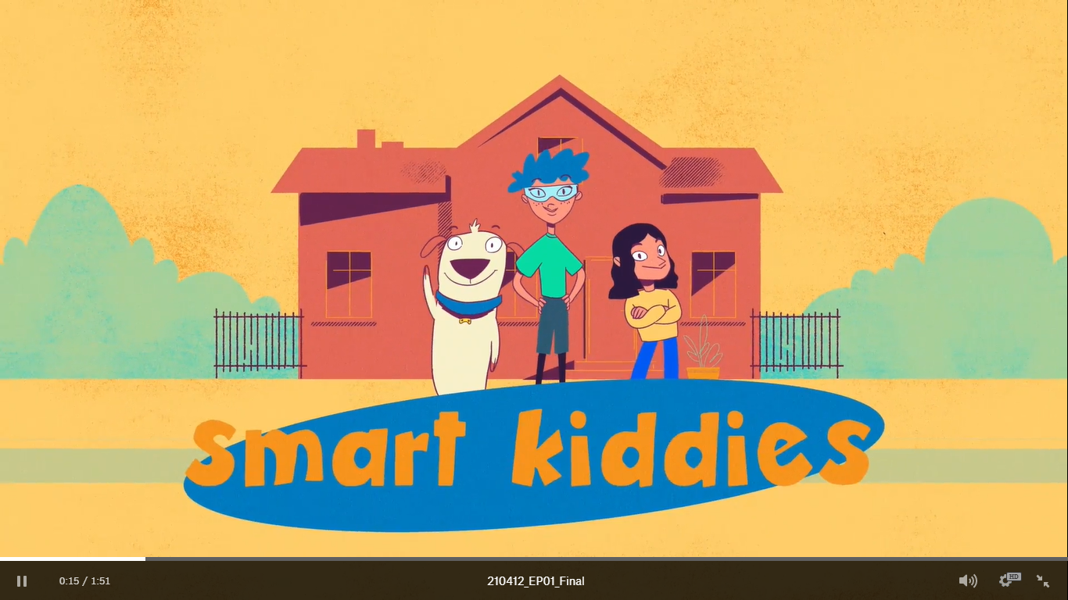

Slide 2
Faule Ausrede ABC
Ich konnte gestern meine Hausaufgaben nicht machen, weil …
Beispiele:
… Apple einen Systemabsturz hatte.
… meine Bücher-App nicht funktioniert hat.

Slide 3
Faule Ausrede ABC
A
B
C
D
E
F
G
H
I
J
K
L
M
N
O
P
Q
R
S
T
U
V
W
X
Y
Z

Slide 4

Film 4

Slide 5
Sarah macht mit ihrer Familie einen Kurztrip nach London. Sie darf den ganzen Urlaub über das Handy ihres Vaters nutzen, um Fotos zu machen.

Slide 6
Anna hat eine neue Wii bekommen und möchte gar nicht mehr aufhören zu spielen. Ihre Mutter muss jedes Mal eingreifen und ihr die Wii ausschalten, woraufhin Anna wütend wird.

Slide 7
Lina ist mit ihrer Familie in Kroatien am Meer, anstatt schwimmen zu gehen liegt sie im Schatten an ihrem Handy und spielt candy crush.

Slide 8
Lucas spielt jeden Samstag eine Stunde Fifa mit seinem Freund Chris.

Slide 9
Cem ist erst 5 Jahre alt, darf aber jeden Tag mit dem Handy von seiner Mutter per Video mit seiner Oma, die in der Türkei wohnt, telefonieren.

Slide 10
Mike (8) hat vor einem Jahr sein erstes Smartphone bekommen. Seitdem ist er jeden Abend im Bett noch zwei Stunden am Smartphone.

Slide 11
Marie chattet jeden Tag mit ihrem Cousin aus Brasilien.

Slide 12
Max hat einen Fernseher im Zimmer und guckt mehrere Stunden am Tag Serien.

Slide 13
Melanies Cousine aus Großbritannien ist zu Besuch. Anstatt mit Melanie zu spielen ist sie rund um die Uhr an ihrem Smartphone.

Slide 14
Louis darf am Wochenende eine Stunde am Tag am Tablet sein. Er guckt selbst auf die Zeit und macht das Tablet aus, bevor seine Eltern ihn ermahnen müssen.

Slide 15
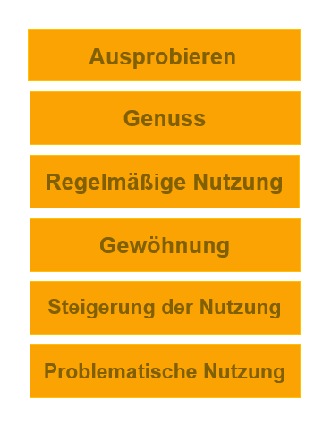
Entwicklung einer problematischen Mediennutzung

Slide 16
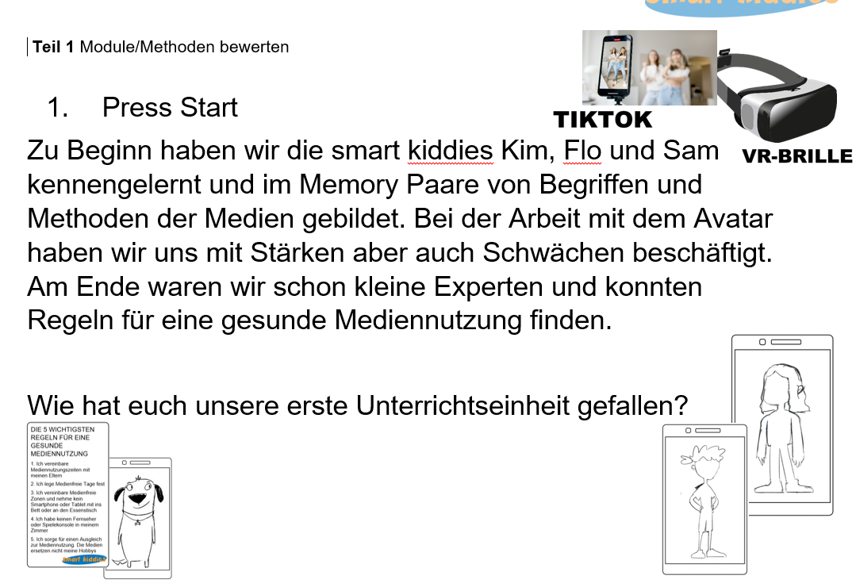

Slide 17
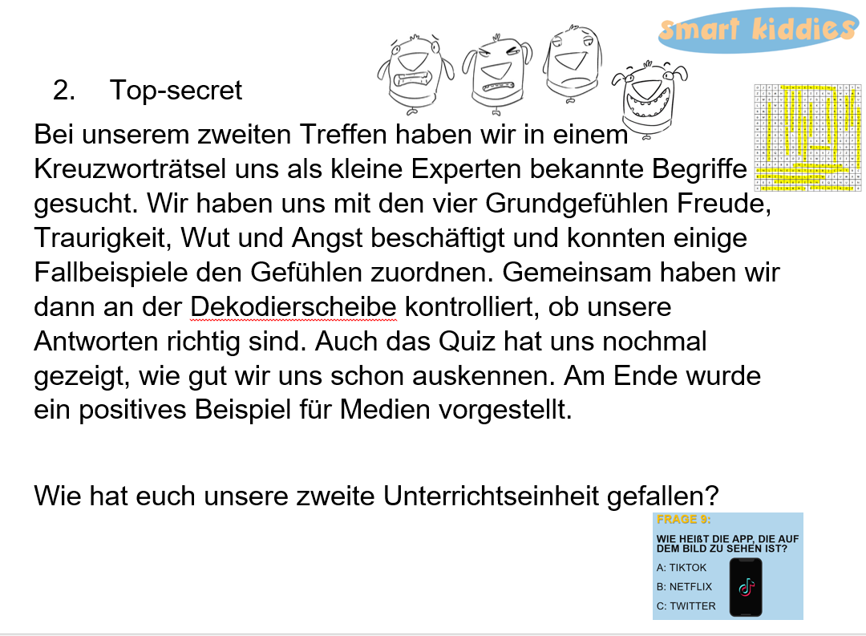

Slide 18
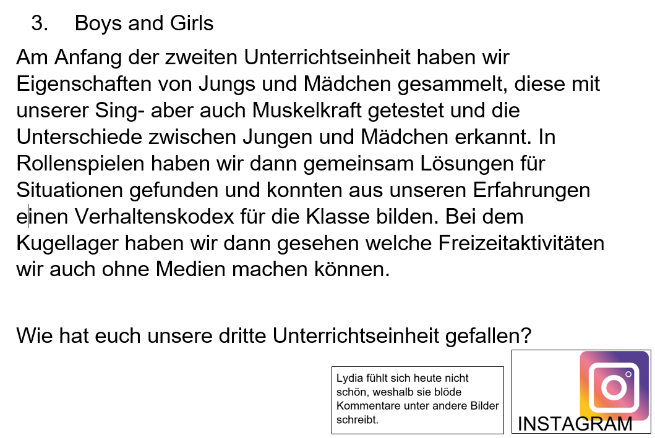

Slide 19
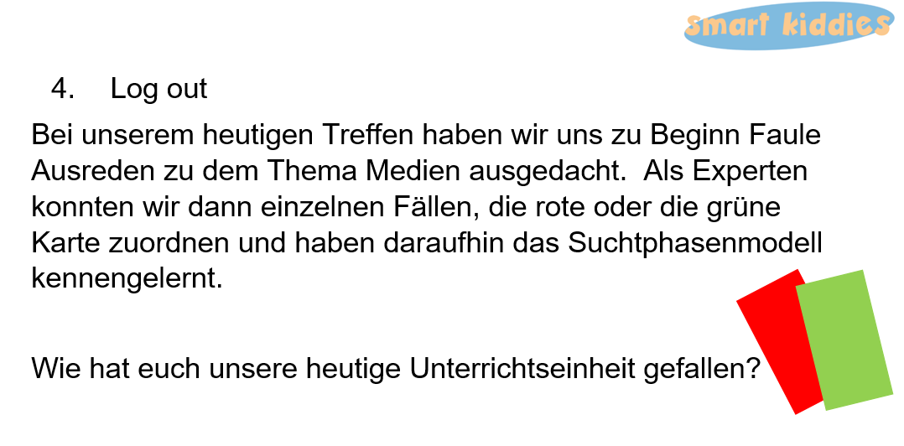

Slide 20
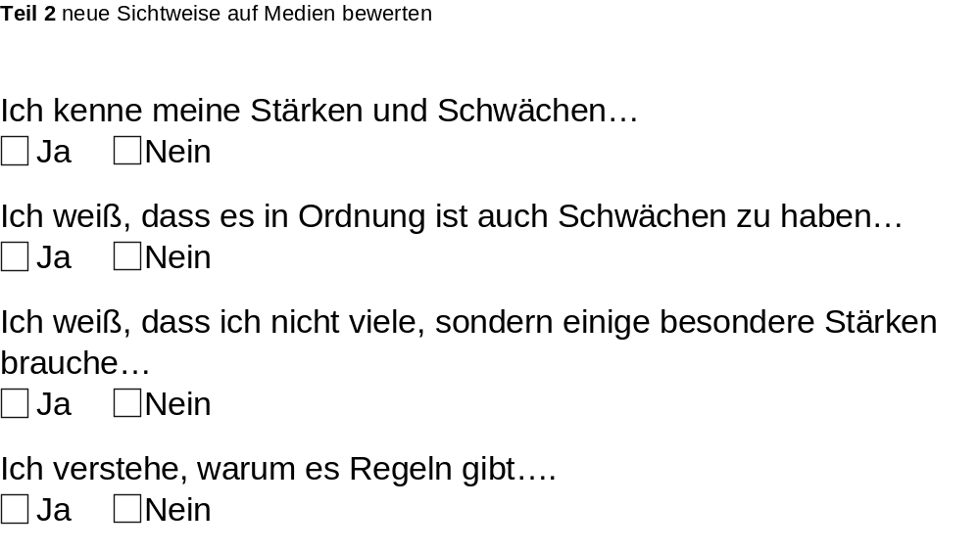

Slide 21
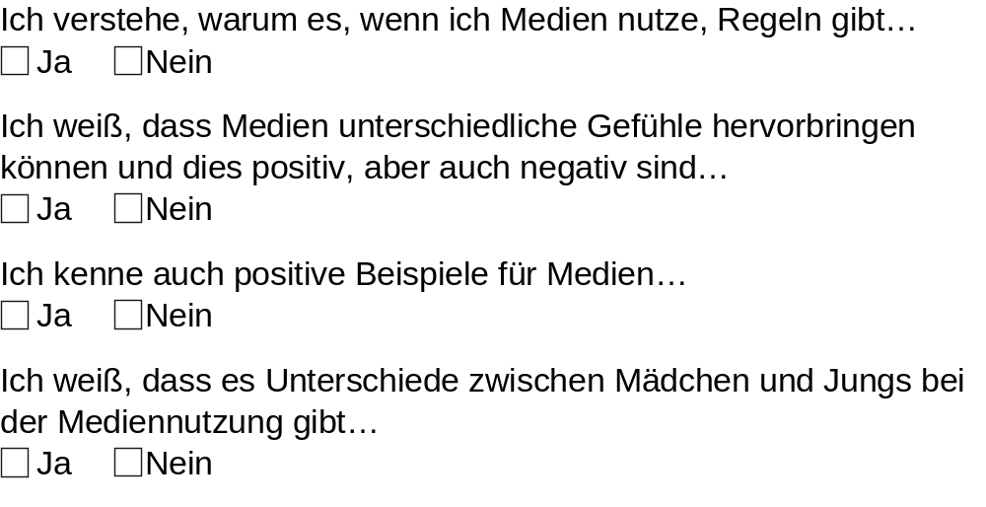

Slide 22
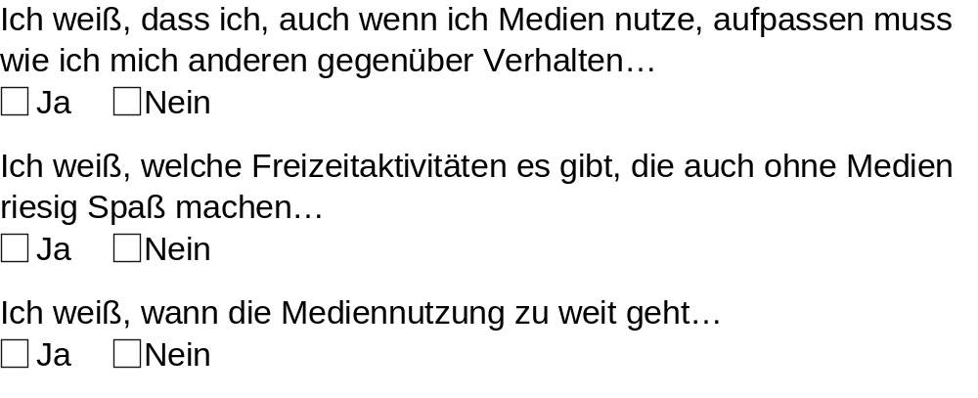

Slide 23
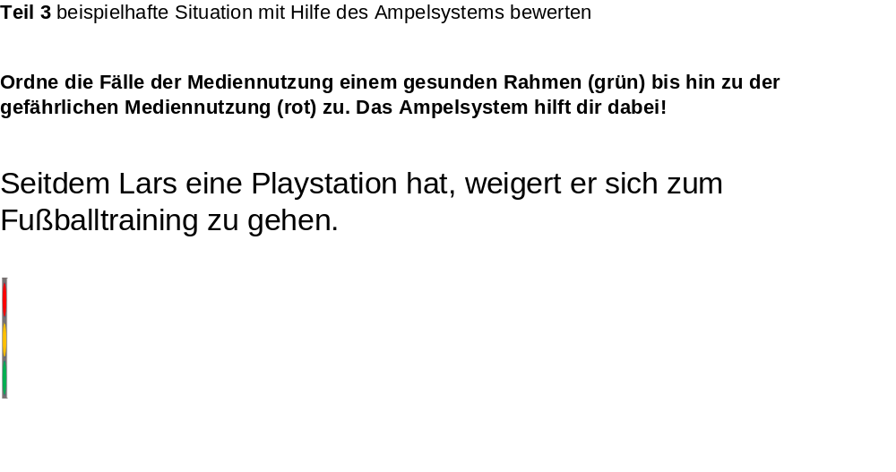

Slide 24
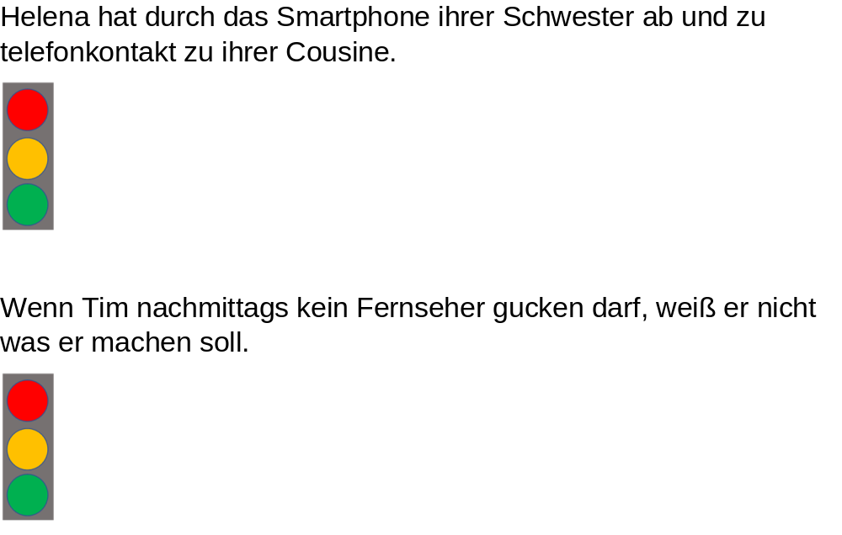

Slide 25
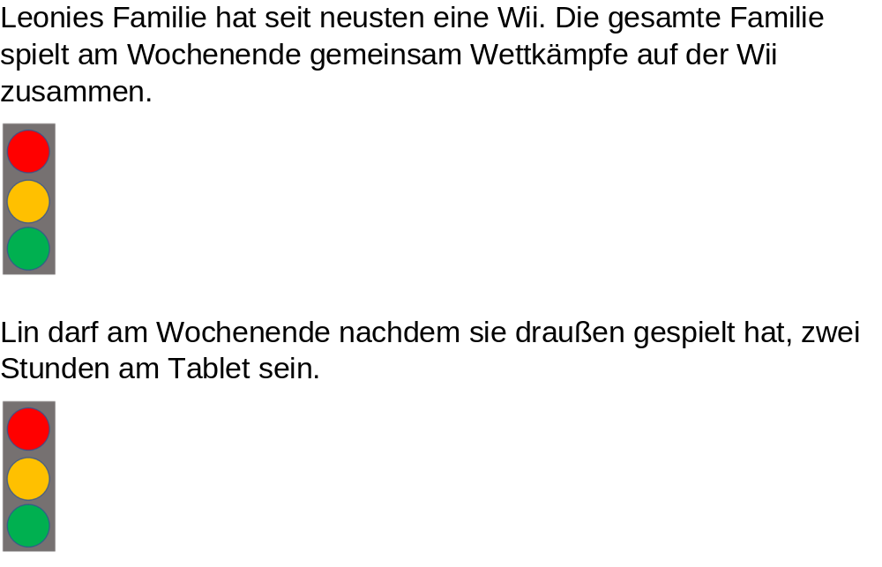

Slide 26
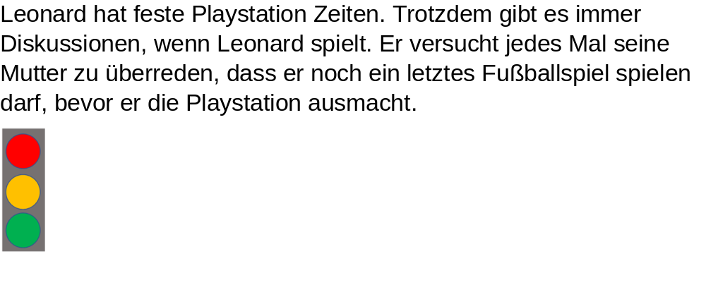

Slide 27
Wir hoffen Ihr hattet Spaß!

